Slide 1
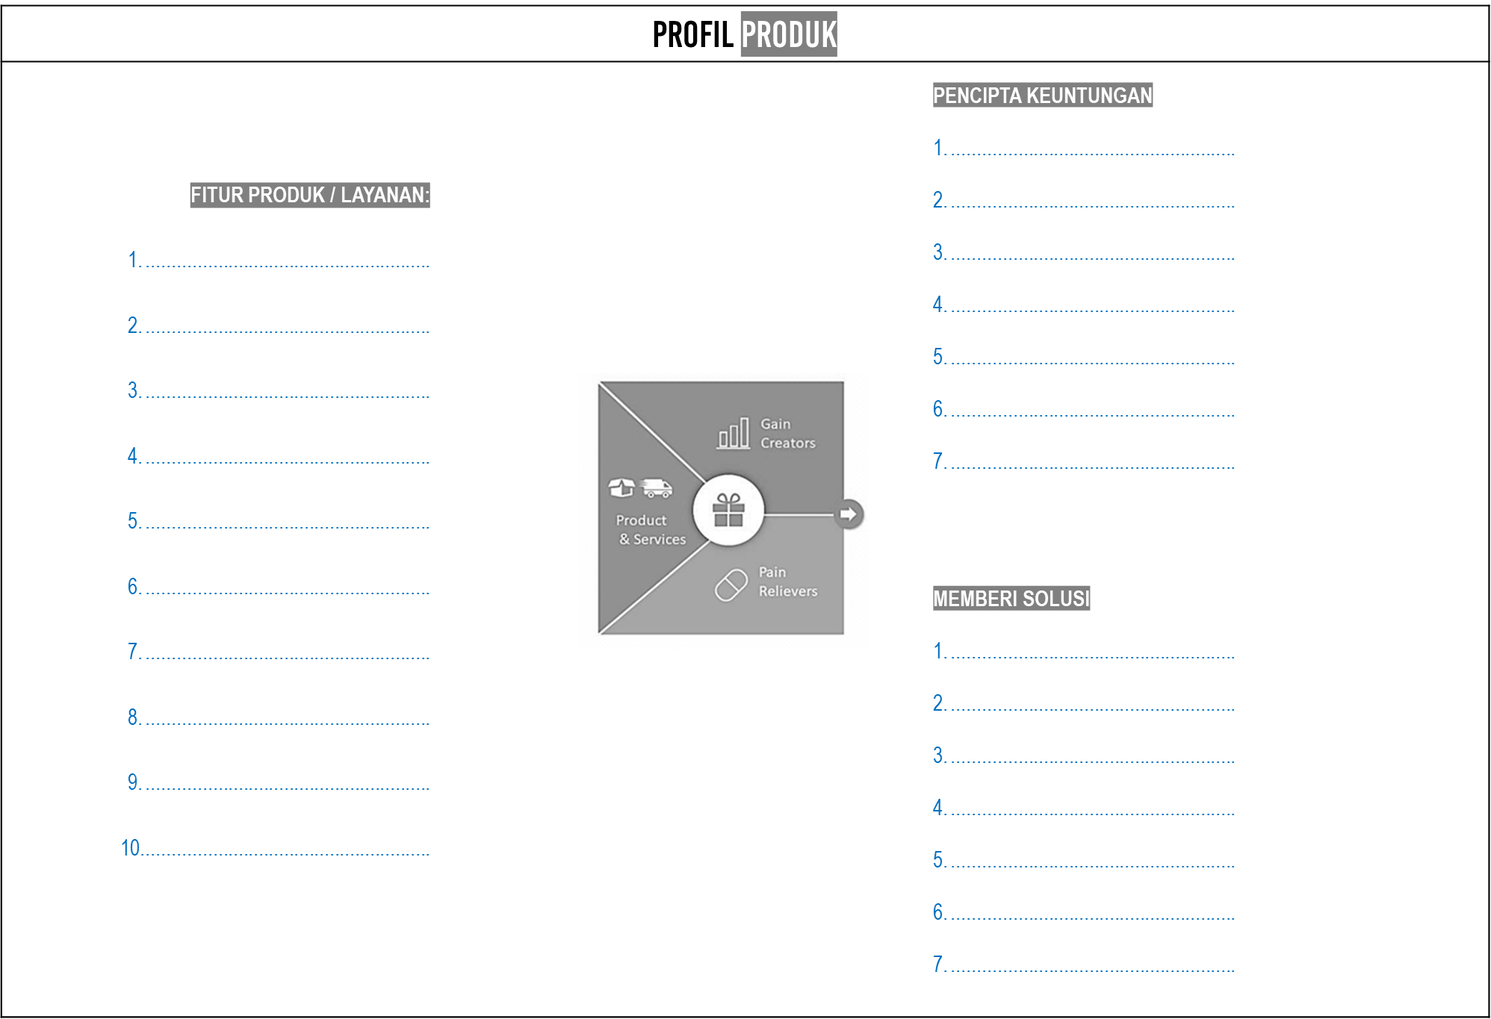
Lembar Kerja 1: Profil Produk

Slide 2
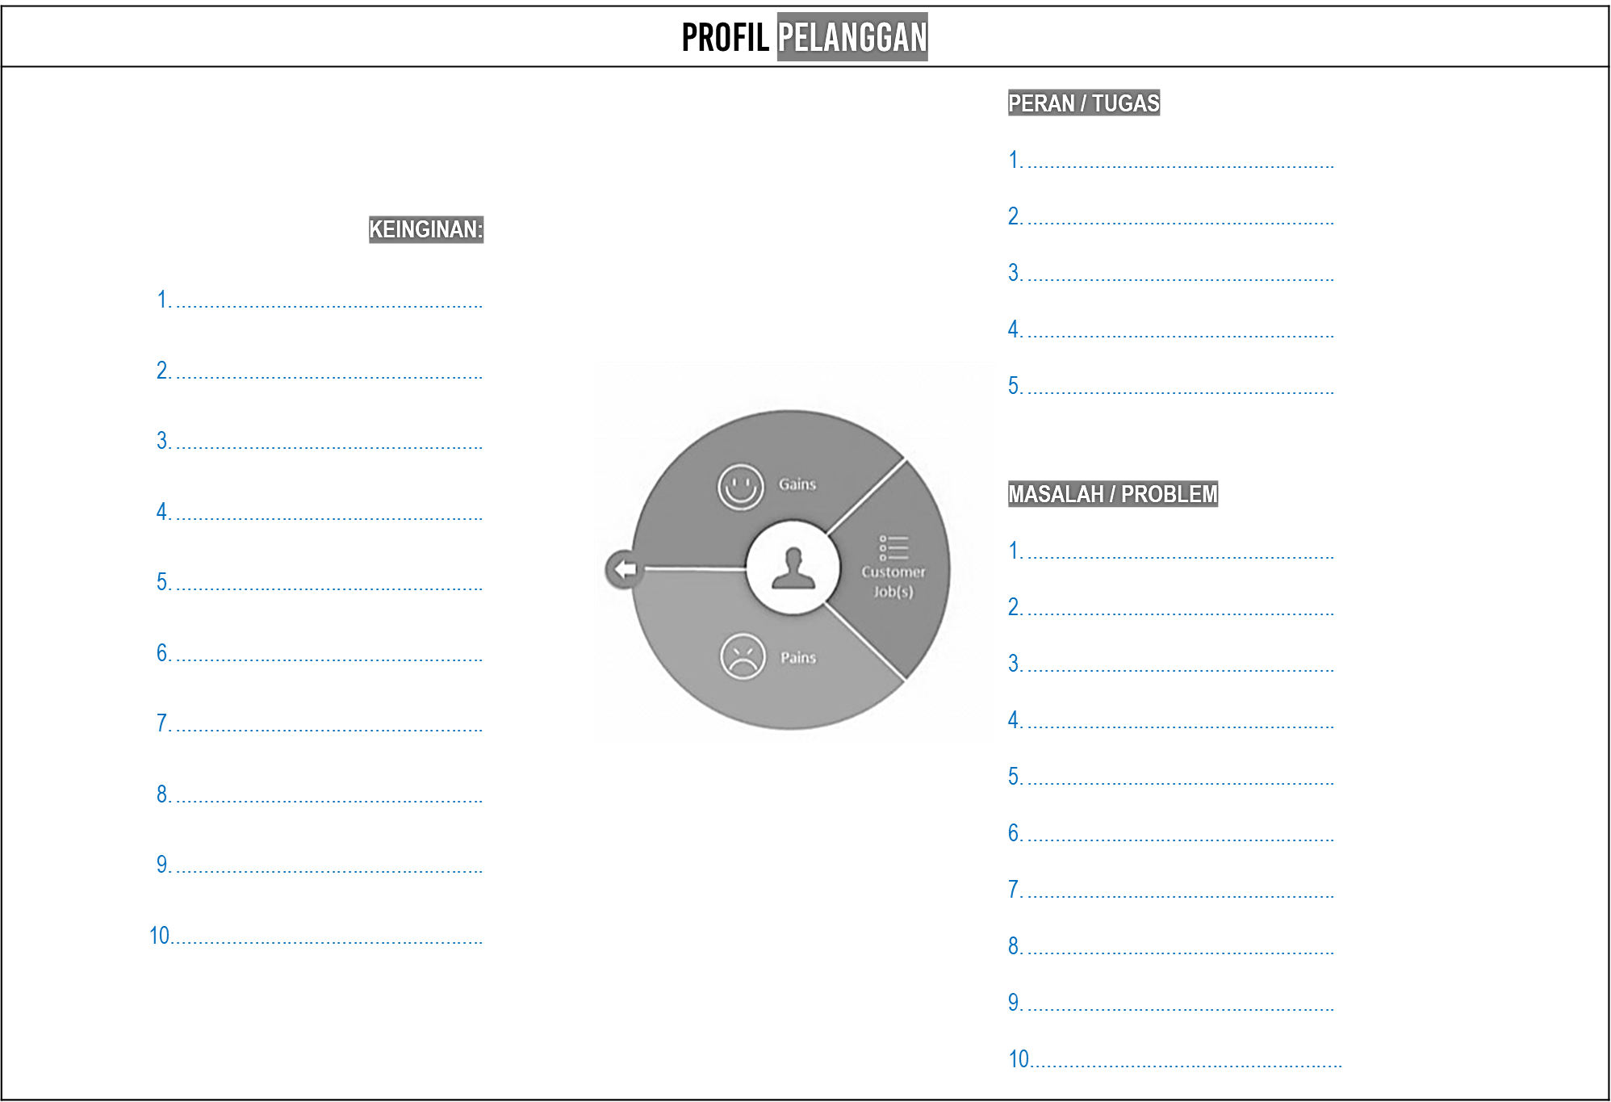
Lembar Kerja 2: Profil Produk

Slide 3
Lembar Kerja 3: Merumuskan Value Proposition (11 Elemen / 3 kategori)
KECOCOKAN (ANTARA PROFIL PELANGGAN DENGAN PROFIL PRODUK)

Slide 4
Lembar Kerja 4: Merumuskan Value Proposition (11 Elemen / 3 kategori)
FINANSIAL | EMOSIONAL | SPIRITUAL

Slide 5
Lembar Kerja 5: Daftar Ide Program Loyalty
RELATIONSHIP | RETENTION | REFERRAL | RECOVERY

Slide 6
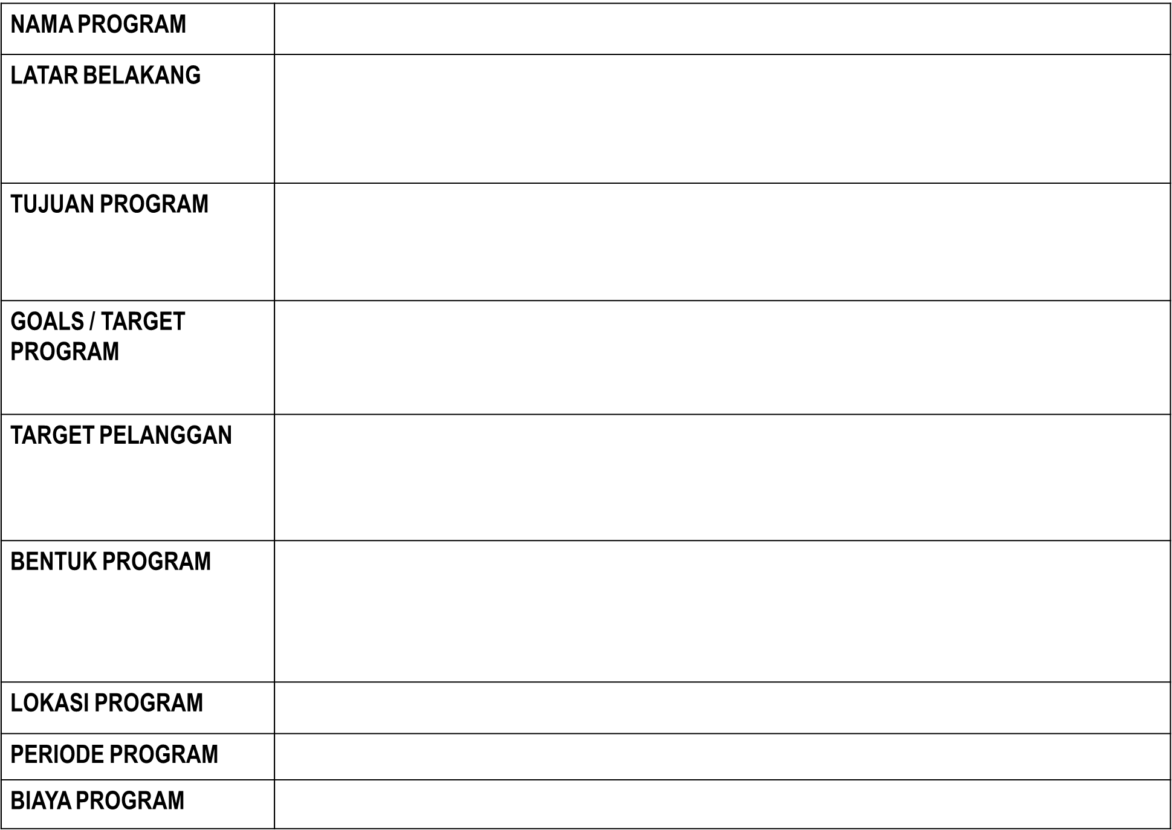
Lembar Kerja 6: Program Loyalty

